Slide 1
Innovatív vállalkozás menedzsment
Az innovatív vállalkozás csapatának összeállításában rejlő kihívások. Vezetői feladatok és alapítói dilemmák. A társadalmi tőke jelentősége a vállalkozás sikerében
4. előadás és szeminárium
Dr. Hegyi Barbara

Slide 2
Mai elméletek és feladatok
Vezetés, menedzsment és leadership - dióhéjban
A csoport fogalma, legfőbb meghatározó tényezői
Hogyan kell a nyerő csapatot összeállítani?
Az EQ szerepe a csapat működésében és a vállalkozás irányításában
A Greiner görbe és a vállalkozás növekedésével járó kihívások
A társadalmi tőke és a stratégiai szövetségek jelentősége a vállalkozás sikerében

Slide 3
Vezetés, menedzsment és leadership - dióhéjban

Slide 4
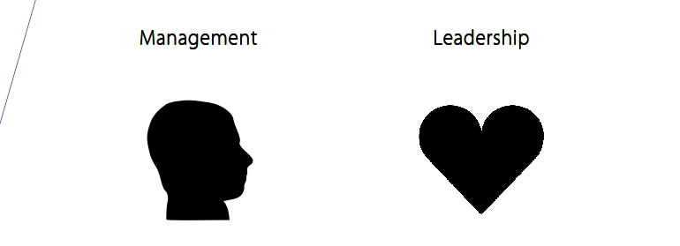
Vezetési megközelítések
LEADERSHIP
Elmélet
Stratégiai sík
Személyek befolyásolása és inspirálása a közös célok elérése érdekében
MENEDZSMENT
Gyakorlat
Megvalósítási sík
A célok elérésének folyamata – mindazon folyamatok összessége – pénzügy, marketing, HR… - amelyek a vállalat megfelelő működtetéséhez járulnak hozzá

Slide 5
Hogyan kell vezetni embereket?
Young Steve Jobs on how to lead people (3:53, angol felirattal)
https://www.youtube.com/watch?v=rQKis2Cfpeo

Slide 6
Leadership – magas szintű vezetés
Víziója van
Szervezeten belül és szervezeten kívülre is kiválóan és hatékonyan tud kommunikálni
Képes startégiát kialakítani
A célok elérése érdekében megfelelő szervezeti kultúrát tud kialakítani
Folyamatosan inspirálja, szervezi és monitorozza a teljesítményt

Slide 7
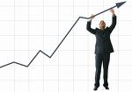
Vezetői feladatok és szerepek megoszlása - KOTTER szerint
Feladatok | Leadership szerep | Menedzser szerep
Célkitűzés | Jövőkép Változási stratégiák | Tervezés Költségvetési keretek
Feltétel-biztosítás | Tájékoztatás Meggyőzés | Szervezés Rendszerek kialakítása
Végrehajtás | Motiválás Bevonás | Problémamegoldás Kontroll
Sikerkritérium | Eredményesség Sikeres szervezeti változás | Belső hatékonyság Komplex működési rendszer
Forrás: Kotter alapján

Slide 8
Magas szintű vezetés
A cégvezetés a vállalkozások irányításának legfelső, stratégiai szintje.
A cégvezetés elsődleges szerepe a vállalkozás céljainak kitűzése, a célokhoz vezető főbb stratégiai irányok kijelölése, a stratégiai döntések indoklása, és döntéshozatal minden olyan nagy horderejű kérdésben, amely a vállalkozás stratégiai céljainak teljesülését befolyásolhatja.
Forrás: Varsányi (2006)

Slide 9
A menedzsment fogalma - általában
A menedzsment az ember által létrehozott szervezetek irányításával, a bennük lezajló tervezési, szervezési, ellenőrzési, hatalomgyakorlási és döntési folyamatokkal kapcsolatos tevékenységek összessége.
A menedzsment funkciói:
- tervezés, szervezés, vezetés és ellenőrzés
A menedzsment a feladatok végrehajtása két alapvető tevékenységet végez:
- Egyrészt döntéseket hoz a problémák megoldása érdekében,
- Másrészt befolyásolja az egyéneket, hogy azok hatékonyan működjenek együtt és a közös célok elérése érdekében tevékenykedjenek.
(Varsányi, 2006)

Slide 10
Delegálás
Milyen előnyei lehetnek a delegálásnak?
Miért félhet a vezető a delegálástól?

Slide 11
A delegálás
Hatáskör átruházás
Egy szervezeten belül azt nevezzük delegálásnak, amikor egy adott szintű vezető feladatokkal bíz meg a hierarchiában alatta álló személyeket.
Szabály: minden olyan feladatot célszerű átruházni, amelyet a beosztott ugyanolyan jól el tudna végezni.
Aranyszabály: a hatáskör átruházható, de a felelősség nem.

Slide 12
A delegálás előnyei
A vezető szempontjából:
Eredménye az időkímélés.
A beosztott nézőpontjából:
Motiválja a beosztottakat.
Segíti az emberek fejlődését.
Lerövidítheti a döntési folyamatot.

Slide 13
Miért félnek a vezetők a delegálástól
„Ha azt akarom, hogy valami jól meg legyen csinálva, magam csinálom.”
„Könnyebb, ha én magam csinálom.”
Félelem, hogy az alárendelt túl jól csinálja.
Emberi vonzalom a hatalomhoz.
Előítéletek az alárendelttel szemben.
Vágy arra, hogy jó példát mutassunk.

Slide 14
Menedzsment vagy leadership?
A menedzsment és a leadership különböző felfogások és fogalmak
Nincs egyértelműen meghatározható, jó vagy legjobb vezetési mód.
A vezetési felfogást és gyakorlatot meghatározza a vezető maga, a csapat, a feladat és piaci szituáció és a vállalkozás környezete.
Az azonban bizonyos, hogy az egyre növekvő vállalkozásban mind az alapító vállalkozónak, mind a csapattagoknak fejleszteniük kell kompetenciáikat a vezetés területén.

Slide 15
Vezető és menedzser
A jó menedzserek nem lesznek feltétlenül jó vezetők, és a legnagyszerűbb vezetők is lehetnek rossz menedzserek
„A menedzserek jól csinálják a dolgokat, a vezetők pedig jó dolgokat csinálnak.” (ld. Business nagykönyve, 68.o)
A vezetők a jövőképen és a stratégián keresztül „uralják” az őket körülvevő – versengő – környezetet, s azután a menedzsereket feladata, hogy e stratégiákat eredményesen végrehajtsák
A hatékony menedzsment elengedhetetlen a szervezeti sikerhez: figyel a folyamatokra, tervezésre, költségvetésre, személyzetre s ezek a feladatok teszik lehetővé, hogy a szervezet a tevékenységére összpontosítson.
A vezetés a változással való foglalkozásról és a jövőkép megalkotásáról szól, igen sokszor viharos időszakokban.
A vezetők aztán kommunikálják e víziót a vállalat tagjainak és olyan cselekvésre ösztönzik őket – különösen a menedzsereket -, amely elvezet a kívánt átalakuláshoz.
A jó vezetés nem mindig jelenti az embereknek kedvezést, a kellemest stílust (pl. Jobs – Apple).
A piaci és környezeti bizonytalansággal szemben a vezetőnek bátornak kell lennie, határozottan ki kell állnia a jövőkép mellett.
A jó szervezet mindkét szerepet értékeli: a lehetőségeket megragadó vezetőket és az azokat valóra váltó menedzsereket.

Slide 16


A vezető hitelessége és az eredményes vezetés
a hatékony vezetés tetteket kíván, nemcsak szellemiséget
az alkalmazottak felhatalmazása helyett a karizmatikus vezetők gyakran túlszervezik a feladatokat, és megfosztják embereiket a teljesítmény érzésének örömétől
a jó vezető azonban tudja, hogy a siker olyan hosszútávú szervezeti képességek felépítését jelenti, amelyek túlélik őt
a hatékony vezetőnek magabiztosnak és határozottnak – ugyanakkor nyitottnak és empatikusnak kell lennie.
a hatékony vezetés mások képességeit fejleszti interakció, információcsere, odafigyelés és bizalomépítés során
a vezető hitelessége nem az uralkodás, hanem az együttműködés révén mutatkozik meg
fontos, hogy a vezető erős jövőképet közvetítsen, de emellett lényeges, hogy felhatalmazza embereit önálló döntések meghozatalára
a jó vezetők hagyják, hogy a tehetségek kibontakozhassanak: nem sakkbábúként kezeli az alkalmazottakat (pl. a Google a munkavállalóit azzal támogatja, hogy munkaidejük 20%-át az általuk választott projektekkel töltsék – így minden feladat tekintetében jobban teljesítenek )
Carlos Ghosn, a Nissan vezérigazgatójának sikere:
Mélyen veszteséges céget szervezett újjá
Napi szinten megfordul az üzemekben, hiszi, hogy akkor lesz sikeres, ha kapcsolatban marad a gyártással és az egyszerű alkalmazottakkal – „hajlandó bepiszkítani a kezét”
Interkulturális csapatokat is képes volt vezetni, nagy empátiával

Slide 17
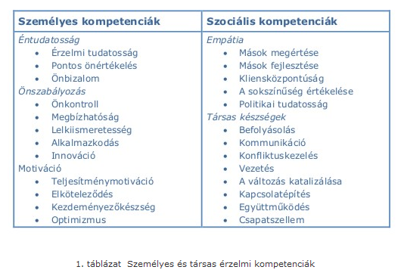
A sikeres vezető (vállalkozó) tulajdonságai
Forrás: Kövesi alapján

Slide 18
A vezetői sikert befolyásoló tényezők és tulajdonságok
TÉNYEZŐK | VISELKEDÉSI JELLEMZŐK
SIKERORIENTÁCIÓ | Önbizalom, Optimizmus, Sikerre törekvés Teljesítményorientáltság, Kockázatvállalás
DINAMIZMUS | Kezdeményezőképesség, Mások motiválásának képessége Magabiztosság a kapcsolatépítésben, Döntési képesség
ÖNSZERVEZÉS | Céltudat, Önkontroll, Időbeosztás, Feladatok súlyozásának képessége
EGYÜTTMŰKÖDÉS | Együttműködési készség, Empátia, Információátadás képessége, Feladatok delegálása
BIZTONSÁGRA TÖREKVÉS | Kockázatkerülés, Beletörődés, Ragaszkodás a bevált gyakorlathoz, Merevség
STRESSZKEZELÉS | Tájékozottság, Önuralom, Temperamentum Reagálásmód (fiziológiás és szomatikus stresszreakciók)
VISSZAVONULÁS | Hajlam a halogatásra, Konfliktuskerülés, Távolságtartás Tökéletességre törekvés
Forrás: Kövesi és Marosán alapján

Slide 19
A csoport fogalma, legfőbb meghatározó tényezői

Slide 20
A csoport
Csoportról akkor beszélünk, ha két vagy több, csoportot alkotó egyén között kommunikáció és interakció figyelhető meg.
Egymásra hatás nélkül nincs csoport, legfeljebb személyek együttese.
→ a csoportképzés most bemutatandó ismérvei lesznek induló vállalkozás csapatszervezésének is kiinduló ismérvei

Slide 21
Igaz-e az állítás?
„A csapatmunka hatékonyabb, kreatívabb, mintha egyének külön-külön próbálkoznának.
Ha összeállítunk egy csapatot, az abban résztvevők hatékonyan fognak dolgozni, jó lesz az együttműködés, együtt jó döntések születnek, kreatívabb lesz a folyamat.”

Slide 22
A csapat, vagy csoport hatékonysága
A csapat valóban lehet több szempontból produktívabb, de ez nem szükségszerűen következik be.
Számos olyan összetevő van, amelyre oda kell figyelni ahhoz, hogy a csapat többlete kijöjjön.
Melyek lehetnek ezek?

Slide 23
A hatékonyság feltételei – vezetői tréningek alapján
- a csapatnak legyen célja: „A cél határozza meg a csapatot!”
- a csapatban az adottságok és képességek a feladat igényeinek megfelelően legyenek jelen
- „A csoportban mindenki ismeri a szerepét, erre közös megegyezés van” - Mindenki értse a szerepét, ismerje a felelősségét, hatáskörét.
- A csoport irányítása „magas színvonalú”. A legtöbbször kell vezető. Személyére, szerepére nem csak formális, hanem informális megegyezés is kell a csapaton belül .
- A csapat rendszeresen vizsgálja saját működését. Tekintsen rá a belső nehézségekre, tanuljon a megértettekből, és változtasson, ha szükséges.
- A támogatás és a bizalom kultúrája legyen jelen. Bízzanak annyira egymásban, hogy felfedjék akár saját gyengeségeiket is.
- A döntéshozatalnál az együttműködést és a konstruktív konfliktusokat is felhasználják.
(Rabi Sándor alapján)

Slide 24
A csoportmunka eredményei (Tosi és társai szerint)
a termelékenység,
a megelégedettség,
a biztonság,
a vonzerő és megtartóképesség növekedése,
a tanulás és növekedés.

Slide 25
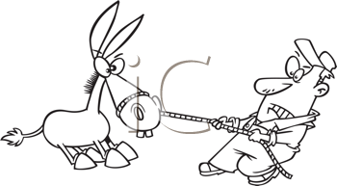
Ringelman hatás
A feladatok egyik típusánál az egyéni hozzájárulások a csapatmunkában jól mérhető módon összeadódnak.
Így elvileg minél több tagja van egy csapatnak, annál jobb lesz az együttes teljesítmény.
Ringelmann ezzel kapcsolatban végzett egy híres kísérletet: fiatalemberek húztak kötelet egyesével, majd pedig kettes, hármas, négyes, illetve ötös csoportokban.
Kövesi, 2015 alapján

Slide 26
Ringelman hatás
Amikor a résztvevők magányosan működtek, átlagosan 63 kg erőt fejtettek ki egyenként.
A kétszemélyes csoportok átlagos húzóereje 118 kilogramm volt – elveszett 8 kg. A háromszemélyes csoport átlagosan 160 kilogrammal húzott – a veszteség 29 kg.
A sort folytathatnánk. Az egy személyre eső veszteség a csoportmérettel növekedett.

Slide 27
Ringelman hatás
A kutatások azt is kimutatták, hogy ha a csapat tagjai tudatában vannak, hogy egyéni teljesítményüket mérik és később összehasonlítják, akkor a Ringelmann-hatás eltűnik.
Kimutatták az iménti jelenség ellentétét is. Vannak olyan szituációk, amikor mások, akár a társak jelenléte teljesítmény fokozó az egyén számára. Például egy kerékpáros gyorsabban teker, ha nem egyedül, hanem a versenytárssal együtt kerekezik.

Slide 28
Hogyan kell a nyerő csapatot összeállítani?
"One of the wisest things that I ever did is
early on I learned to hire and become
associated with people who were smarter
than I"
Ewing Marion Kauffman
Forrás: I&E Basics Blueprint

Slide 29
Hogyan kell a nyerő csapatot összeállítani?
kiindulás: a legnagyobb növekedést mutató high-tech cégeket nem egy személy alapította, hanem tevékenységük egy csapatra épült
a nyerő csapat egy induló vállalkozás esetében olyan személyek összessége, akik kiegészítő képességekkel rendelkeznek és elkötelezettek a közös cél megvalósítása iránt, amelyért magukat is felelősnek érzik.
A csapat toborzásánál a következő szempontokat mindenképpen figyelembe kell venni:
Azonosítani kell a hiányzó képességeket a csapatban
Le kell fedni az alapvető funkcionális területeket
Piacismerettel rendelkező csapattársakat kell bevonni
Figyelni kell a személyes jellemvonások megfelelő kombinációjára
Támaszkodni kell a társadalmi kapcsolatokra

Slide 30
A hatékony startup csapat ismérvei
Olyan tagok, akik korábban már dolgoztak együtt, előnnyel rendelkeztek (túl vannak már pár együttműködési problémán)
Ha bizonyos csapattagoknak tapasztalata van egyes funkcionális üzleti területeken (technológia, pénzügy, marketing, és működtetés általában)
Legalább egy csapattagnak van tapasztalata az adott ipari /piaci területen
Legalább egy csapattagnak vannak ipari kapcsolatai
A csapat kifejezetten a startup feladatokkal foglalkozik (nem hobbi és részmunkaidő), elkötelezett és képes elviselni a felmerülő pénzügyi nehézségeket

Slide 31
A leggyakoribb hibák a csapatépítésben
nem szánnak elegendő időt a csapattagok kiválasztására (szükségben vannak)
nem veszik figyelembe a környezeti változásokhoz alkalmazkodás szempontjait
figyelni kell a vállalkozás aktuális életszakaszaira, nem lehet alul – és túltervezni, ez egy dinamikus folyamat

Slide 32
Jutalmazás és ösztönzés egy induló startup csapatában
megkülönböztetett figyelem
rugalmas munkaidő
személyes fejlődési lehetőségek ismertetése
pénzügyi jutalmazás (pl. sikeres projektek esetén)
Az eredmények megosztása pénzügyi értelemben is, tulajdonosi részesedés kínálása azok számára, akik a növekedéshez, sikerhez hozzájárultak alapvető a csapatépítésben

Slide 33
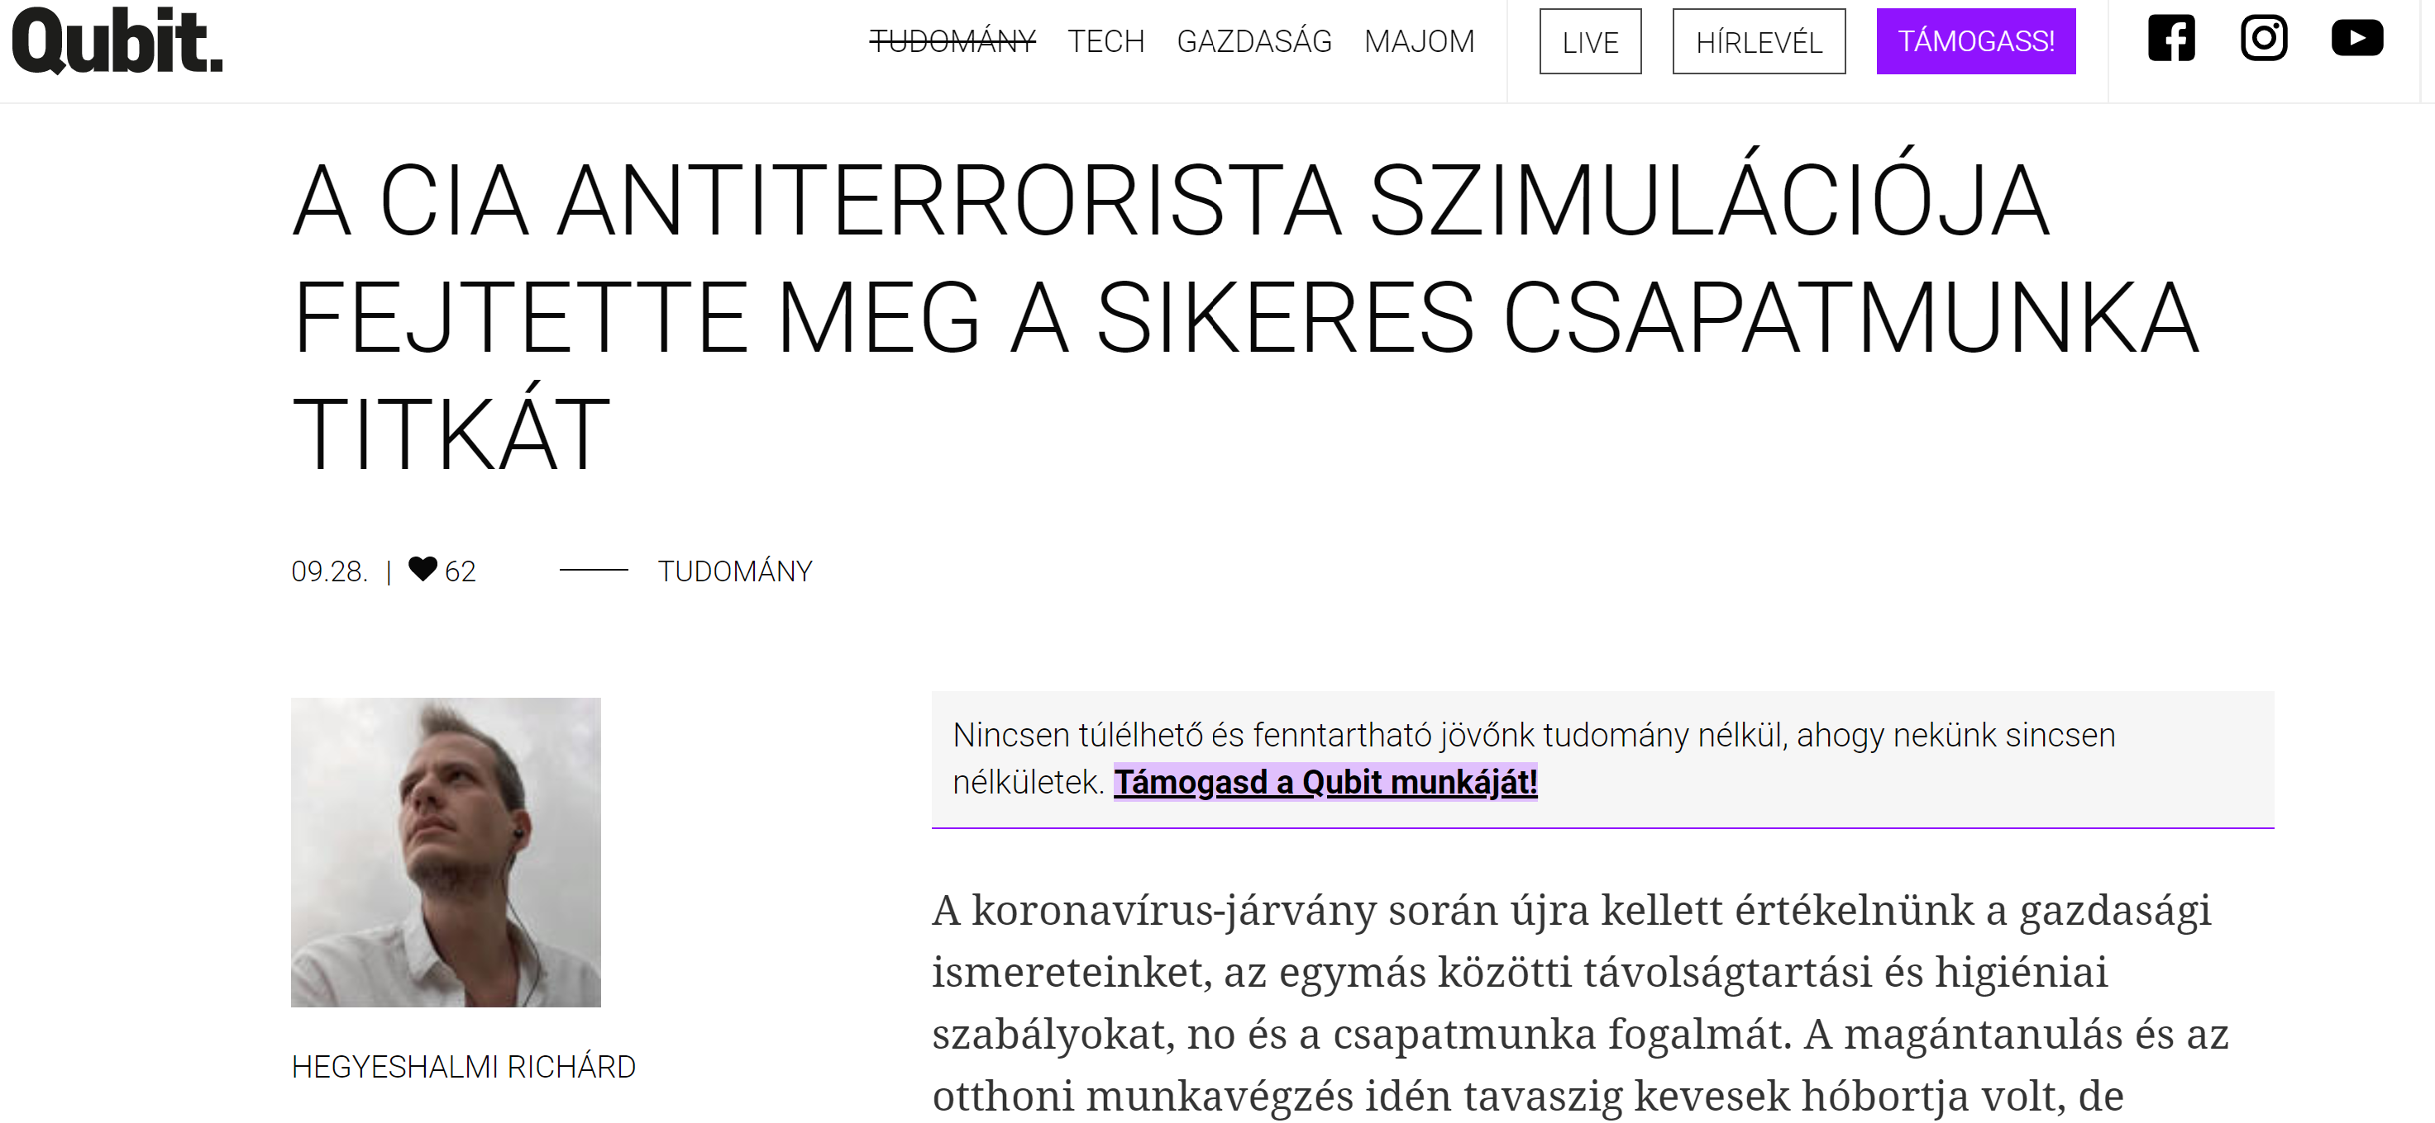

Slide 34
Az EQ szerepe a csapat működésében és a vállalkozás irányításában

Slide 35
Az érzelmi intellingencia (EQ)
Az érzelmi intelligencia (EQ) Daniel Goleman könyve után, a 20. század végén került az érdeklődés középpontjába
"azon személyes, érzelmi és társas képességek összessége, amelyek meghatározzák, mennyire sikeresen képes megküzdeni az egyén a környezet körülményeivel és nyomásaival".
Az érzelmi intelligencia egyfajta képesség saját és mások érzelmeinek megfelelő kezelésére.
Minél magasabb ennek értéke, annál zökkenőmentesebbek és gyümölcsözőbbek lesznek emberi kapcsolataink.
EQ = Simulékony természet???
Marosán, 2001 alapján

Slide 36
Az érzelmi intellingencia (EQ)
Az egyszerű kedvességnél vagy jól szocializált természetnél sokkal többről van szó.
A magas érzelmi intelligenciáról messze nem mindig a kellemes, simulékony magatartás árulkodik.
Gyakran egy tudatosan alkalmazott "balhé", vagy egy pontosan fogalmazott, jogos - és akár hangos - felháborodás adekvátabb válasz egy helyzetre.
A hangsúly a tudatosságon, az érzelmek kontrollján és racionális használatán van.
Fejleszthető-e az EQ?

Slide 37
Az EQ fejlesztése
Az EQ-t - a hagyományos intelligenciával ellentétben - elsősorban szocializációnk során fejlesztjük, a veleszületett képességektől csak kisebb mértékben függ.
Gyakran - elsősorban felsővezetői szinten - a magatartás-fejlesztés személyes tanácsadó alkalmazásával történik.
Alapvető ugyanis a vezető érzelmi "vakfoltjainak" felismerése, azonban ők ritkán kapnak visszajelzést a beosztottaktól.

Slide 38
EQ szerepe a leadershipben – érzelmi intelligencia
magabiztosság, öntudat
„önmenedzsment”
kapcsolati háló kezelési képesség
társas érzékenység és tudatosság

Slide 39
A Greiner görbe és a vállalkozás növekedésével járó kihívások

Slide 40
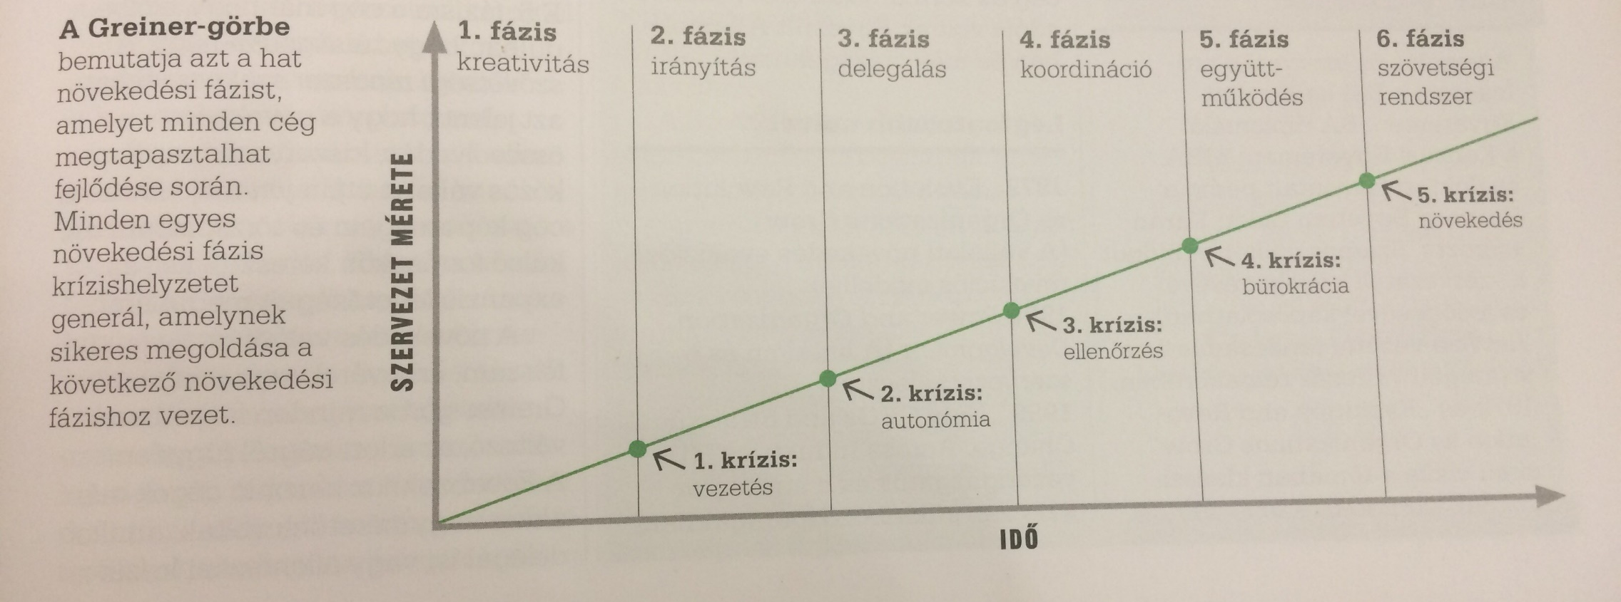
Greiner görbe és a növekedéssel járó kihívások
Forrás: A business nagykönyve, 59.o.

Slide 41
Greiner görbe és a növekedéssel járó kihívások
ahogyan érik a vállalkozás, úgy számos választóvonalon lép át
minden cég keresztülmegy növekedési fázisokon, amelyeket mindig elkerülhetetlen helyzetek követnek, s ekkor jelentős szervezeti átalakulás szükséges a lendület fenntartásához
Greiner 6 növekedési fázist azonosított:
Az 1. fázis a kreativitás szakasza: ebben a fázisban a startup kicsi,a növekedést az alapítók lelkesedése fűti. A menedzsmentfolyamatok, a kommunikáció – akár az interakció az ügyfelekkel is – adhoc jellegű
ahogy azonban egyre több alkalmazott csatlakozik és nő a termelés, egyre több tőkére és formális rendszerekre van szükség
az alapítók ekkor találkoznak az első krízishelyzettel, a rájuk nehezedő menedzsment feladatok formájában
Az első krízis tehát a vezetési válság: ki oldja meg a felmerülő menedzsment problémákat, amelyek kezelésére nincsenek felkészülve

Slide 42
Greiner görbe és a növekedéssel járó kihívások
a vállalkozás korai szakaszában használatos közvetlen stílus helyett a formális kommunikációs formák alkalmazása, illetve szigorúbb rendszerek és folyamatok bevezetése is elégséges lehet.
Sok esetben azonban az alapítóknak nehéz ezt a változtatást megtenni, vagy nincs is megfelelő irányítási gyakorlatuk – előfordul, hogy professzionális menedzserek bevonására van szükség.
A professzionális menedzserek kezében a vállalati növekedés szigorúbb rendszerek és költségvetési keretek között, továbbá a funkciók szétválasztásával zajlik. Ez a 2. fázis az irányítás szakasza.
amint az új vezető felelősséget vállal az irányításért, a középszintű menedzserek inkább szakmai specialistákként vannak jelen, ám egy idő után egyre több szabad döntéshozatali lehetőséget igényelnek. Ez vezet a 2. krízishez: az autonómia válságához.

Slide 43
Greiner görbe és a növekedéssel járó kihívások
Ez a krízishelyzet úgy oldható meg, hogy a középszintű vezetőket mentesítik a túlzott adminisztráció alól, és így átlép a vállalkozás a 3.fázisba: a delegálás szakaszába:
így a mindennapi ügyek kezelése alól felmentett vezetők újra a stratégiára és a hosszú távú növekedésre koncentrálhatnak.
a 3. krízis az ellenőrzési válság: A felső vezetők vagy az alapítók nehezen adják ki a döntési felelősséget a kezükből (részben bizalmatlanság miatt– ekkor a vezetők dönthetnek úgy, hogy korlátozzák a növekedést, hogy a céget az ellenőrzésük alatt tarthassák. Ez a döntés nem jelenti azt, hogy más krízisekkel nem kell megküzdeniük.
Azok a vállalkozások, amelyek azonban a növekedés mellett döntenek, találkoznak a 4. fázis, a koordináció problémáival.
Itt már a növekvő központosítás jellemző. A cég már viszonylag nagy, a működését már egy központból irányítják, bevonhatnak olyan vezetőket, akik nagy tapasztalattal rendelkeznek. Ebben a szakaszban vezethetnek be szabályozott működési folyamatokat.
A növekvő adminisztráció elvezethet az újabb, 4. krízishez: a bürokrácia válsághoz – amikor a növekvő adminisztráció korlátozza a működést és ennek következtében megtorpan a növekedés is.

Slide 44
Greiner görbe és a növekedéssel járó kihívások
Ezt követi az 5. fázis, az együttműködés szakasza, ami elsősorban a korábbi rugalmassághoz való visszatérést jelenti. Több spontán ötletet hagynak érvényesülni, bevezetik a csapatmunkát, lean szervezethez hasonló berendezkedést követnek (mátrix-struktúra).
Ha ezt sikerül elérni, a következő krízis már a belső növekedés korlátait érinti.
A részvényesek felől érkező, a hozamok folyamatos javítására irányuló nyomás már csak más, együttműködő partnerekkel való társulással érhető el.
A 6. fázisra már előfordulhat, hogy a cég túl nagy. A szövetségi rendszer szakasza tehát azt jelenti, hogy a növekedés összeolvadás, kiszervezés, vagy közös vállalat útján jön majd létre. A cég képességein, törzspiacain kívül, külső forrásokon keresztül kell az expanzió lehetőségét megtalálni.
segíthet a növekvő startupoknak, hogy felkészüljenek a krízisekre

Slide 45
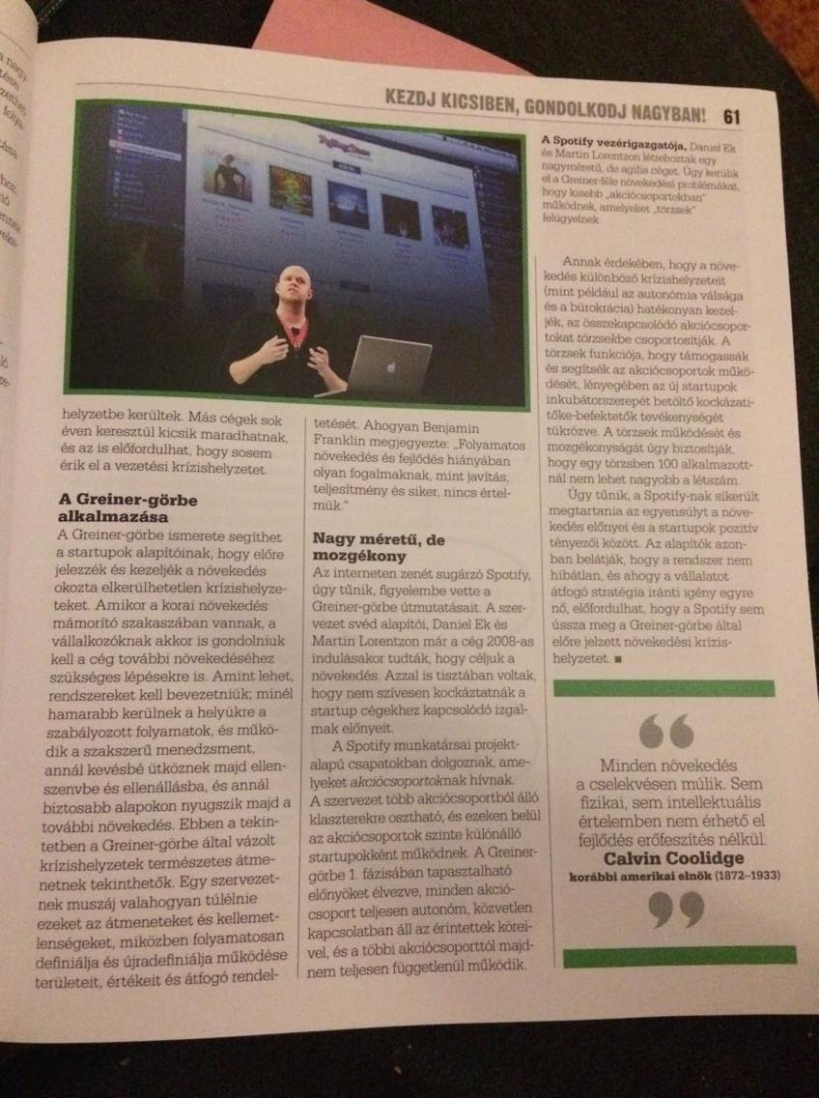
Greniner görbe és a Spotify
Forrás: A business nagykönyve

Slide 46
A társadalmi tőke és a stratégiai szövetségek jelentősége a vállalkozás sikerében

Slide 47
Társadalmi tőke
egy adott hálózaton belül fennálló aktív kapcsolatok, összeköttetések összessége
valamint azon erőforrások, kompetenciák és kapacitások összessége, amelyet ez a kapcsolati hálózat biztosítani tud! (hatékonyságra épülő döntéshozatal/effectuation)
(abszolút és csakis a pozitív értelmezést használjuk!)
ezek a mobilizálható erőforrások és képességek nemcsak egy vállalkozás indítása esetén lehetnek hasznosak, hanem akkor is, ha a cég növekszik, vagy a túléléshez van szüksége ezekre a kapacitásokra
a társadalmi tőke jelenthet a munkahelyi kollektíván belül mozgósítható szálakat és a szervezeten kívül elérhető hálózatokat is
a társadalmi tőke alapulhat formális és informális kapcsolatokon, együttműködéseken
a társadalmi tőke azon előnyök rendszerét, összességét is mutatja, amelyet ezen hálózatokon keresztül el tudunk érni
Forrás: I&E blueprint

Slide 48
Társadalmi tőke – stratégiai szövetségek
Egy szövetség két vagy több cég között, amelyek megállapodnak abban, hogy együttműködnek kompatibilis céljaik elérése érdekében, amelyek megvalósítása önállóan nem vagy nehezen sikerülne
Olyan üzleti lehetőség kihasználása, amelyhez a vállalkozónak nincs meg a cégen belül minden képessége
Kölcsönös előnyszerzést céloz
Egy lehetőség a különböző tudások kombinációjára váratlan módon, annak érdekében, hogy új termékek koncepcióit alakítsák ki, igazi motiváció minden partner számára
az együttműködés nagy versenyelőnyt jelenthet és jelentős mértékben javítja az új termékek létrejöttének arányát
az együttműködések elbukásának aránya 50% közeli, az együttműködő cégek kulturális, stratégiai vagy működésbeli különbözőségei miatt
A társadalmi tőke menedzselése elengedhetetlen az új, induló vállalkozások esetében és a megfelelő szövetségek, együttműködések kialakítása nagy mértékben hozzájárul a sikerhez

Slide 49
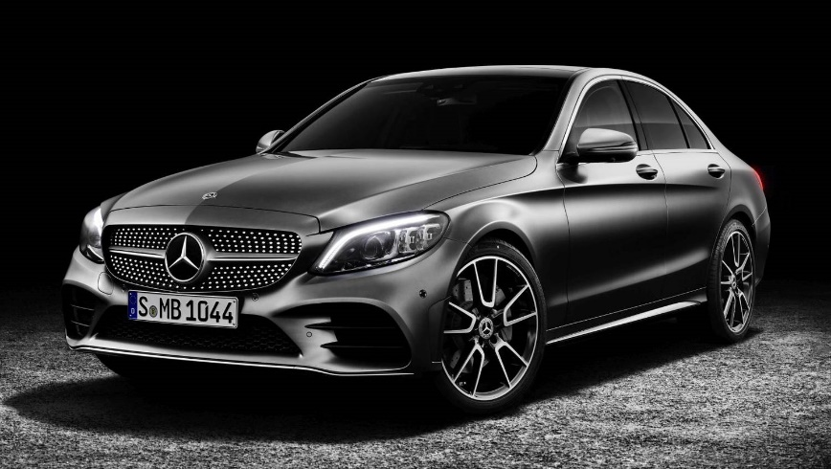
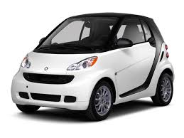
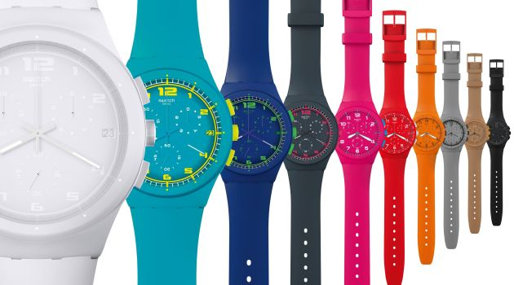
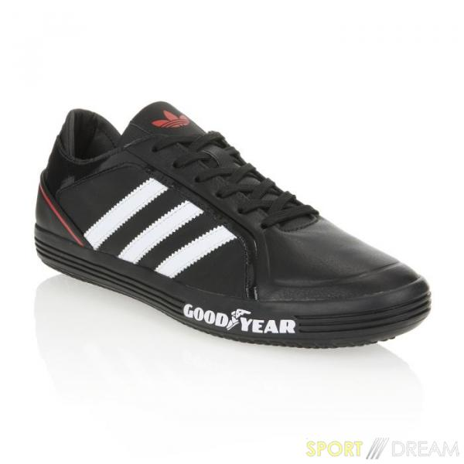
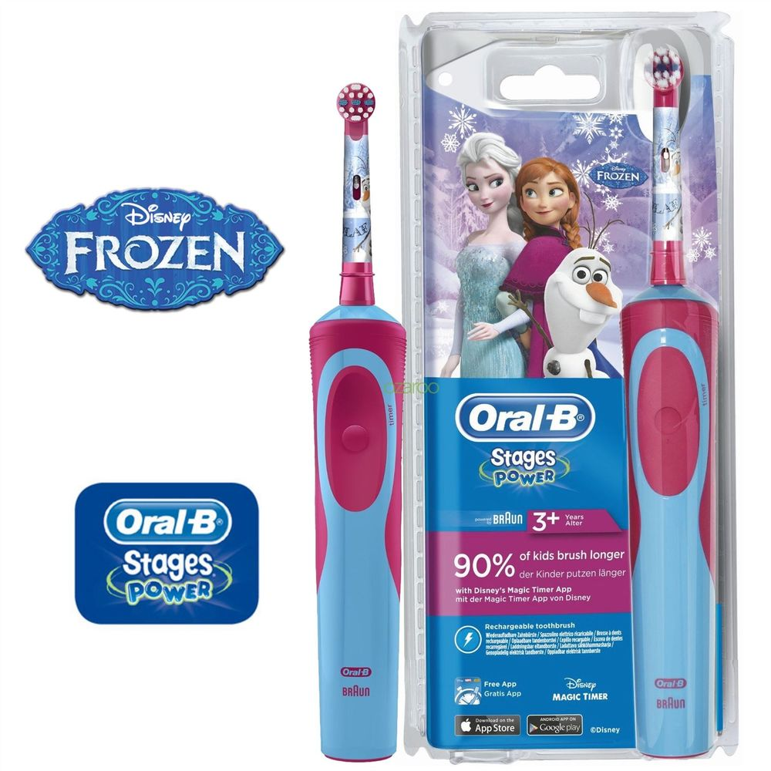
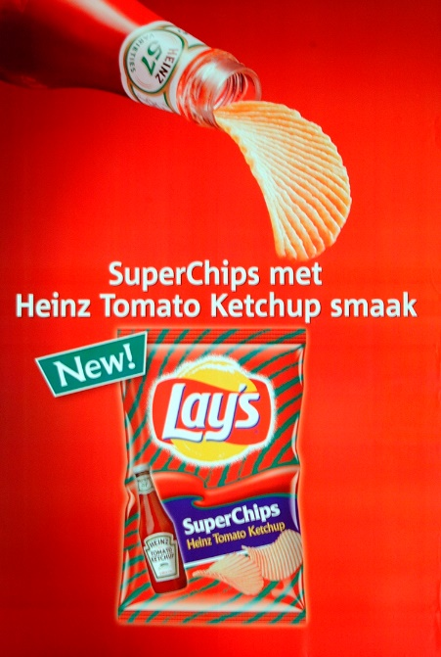
Társadalmi tőke – stratégiai szövetségek
+
=

Slide 50
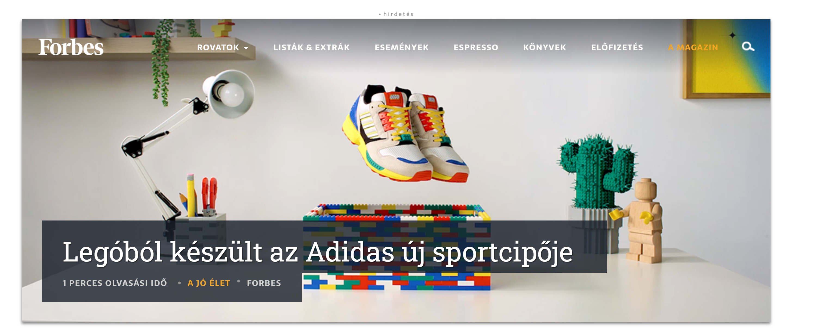
Stratégiai szövetségek

Slide 51
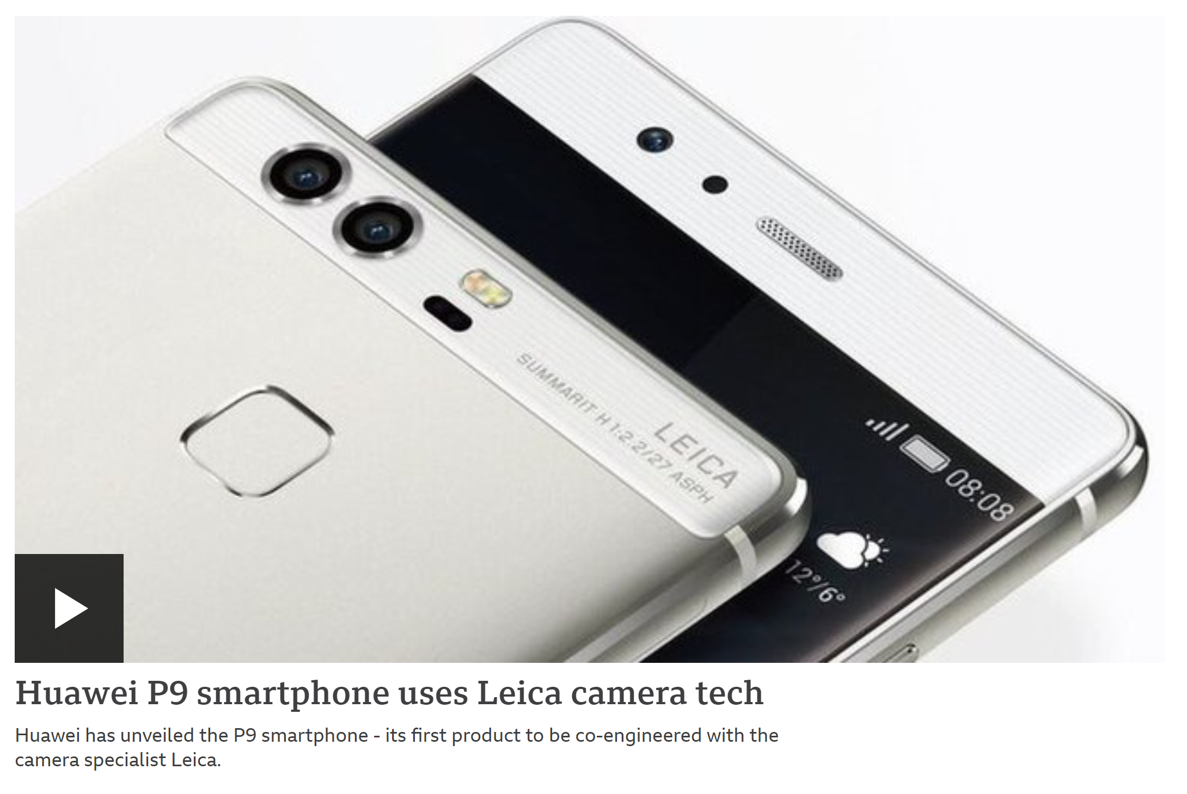
A megbízhatóság növelése kooperációval

Slide 52
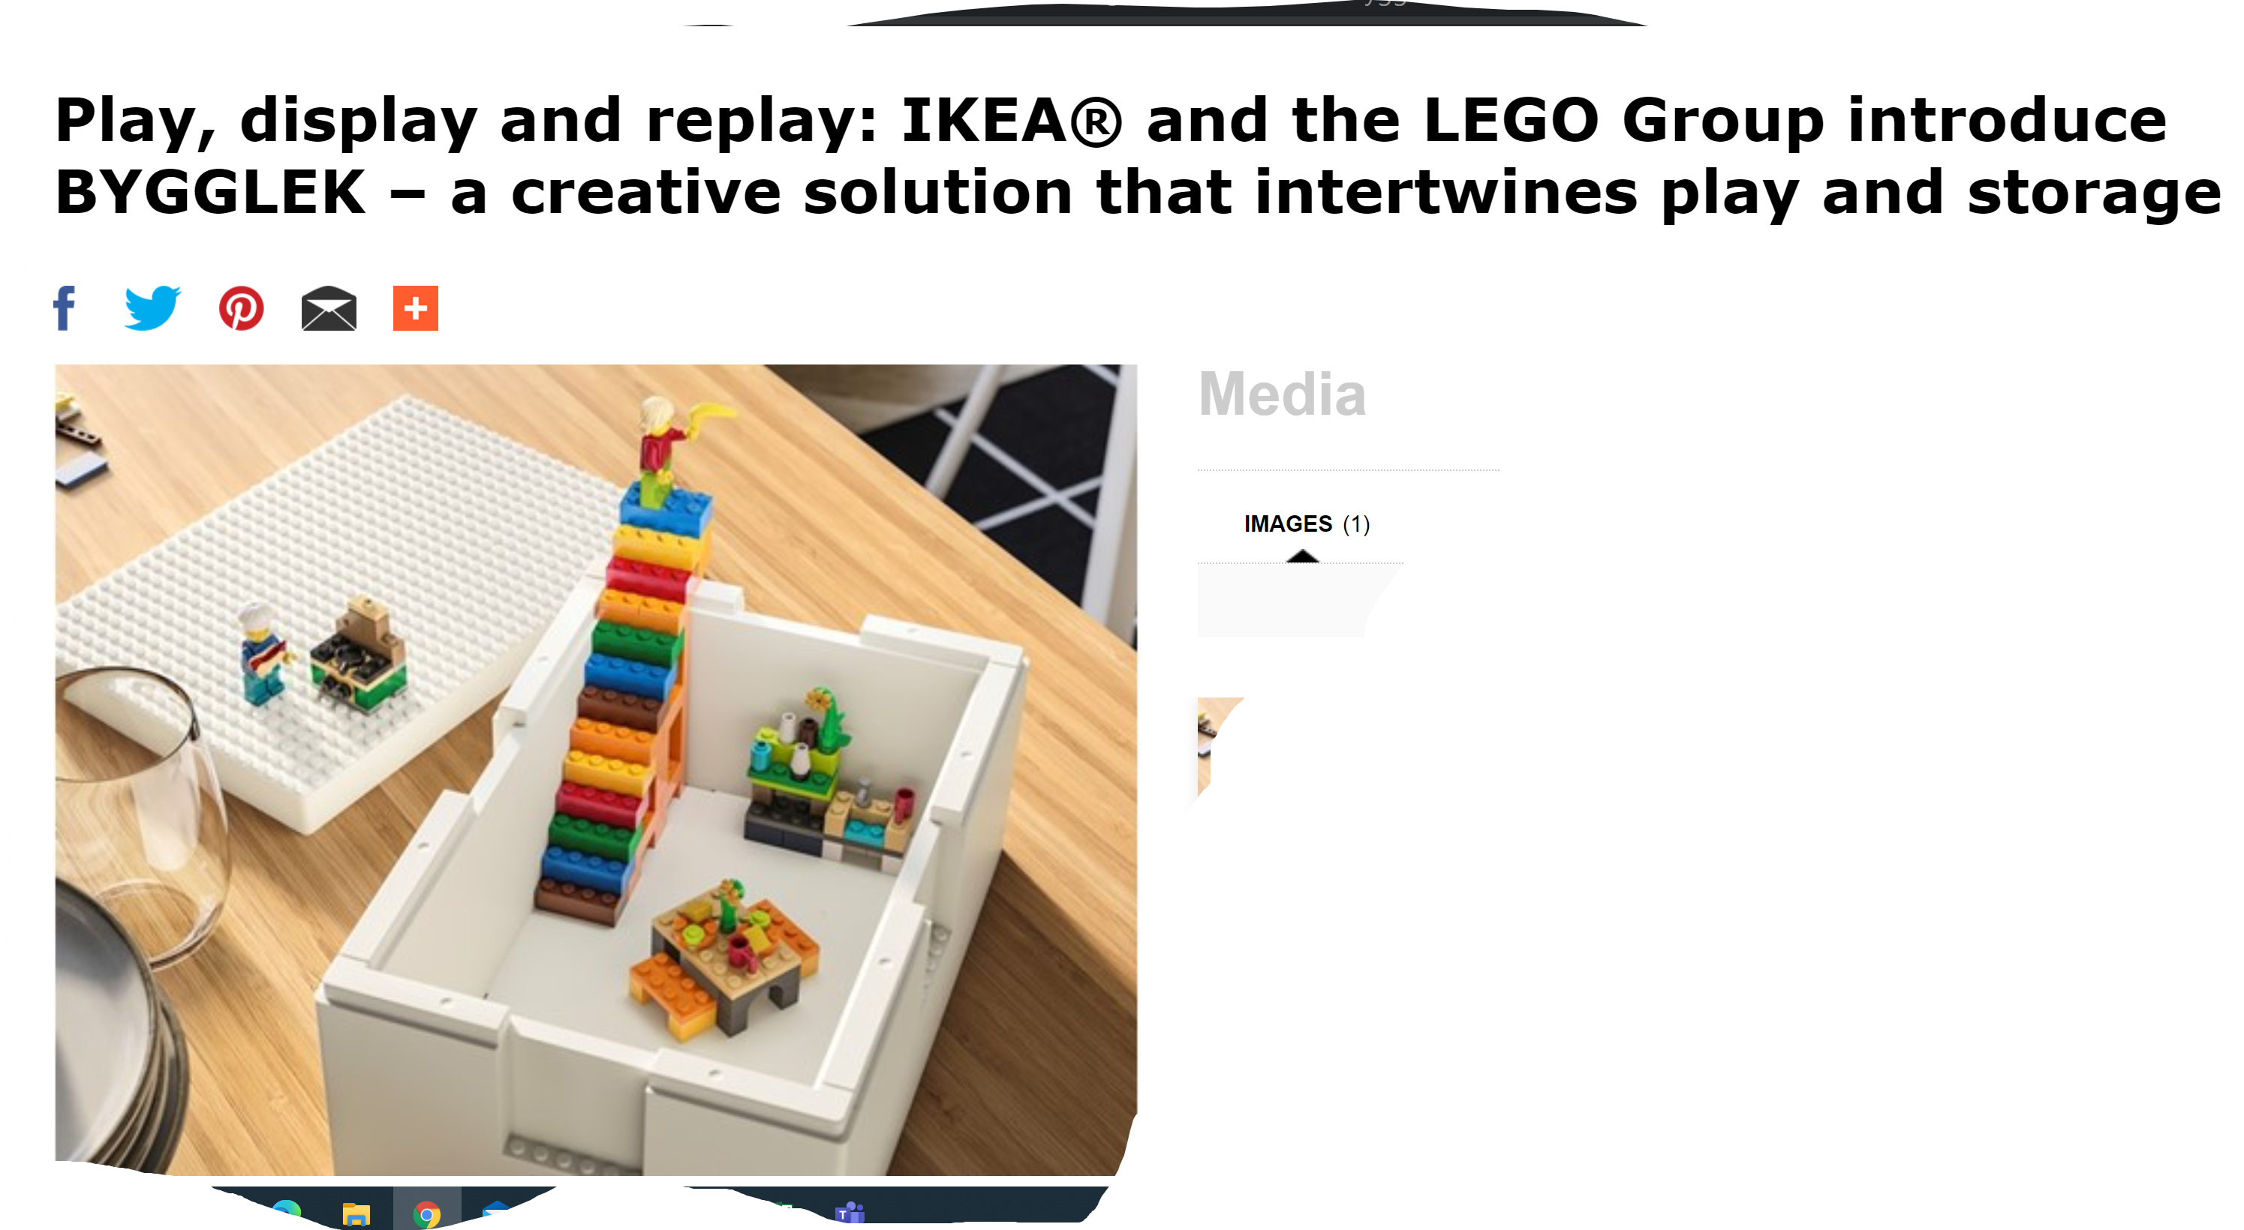
Nagy márkák, ha találkoznak….

Slide 53
Ajánlott videók
Mindenkiben ott van a vállalkozó:
https://www.youtube.com/watch?v=784b8ERvzoU
Menedzsment és együttműködés a siker érdekében: https://www.youtube.com/watch?v=f60dheI4ARg
Vezetés:
Young Steve Jobs on how to lead people (3:53, angol felirattal)
https://www.youtube.com/watch?v=rQKis2Cfpeo

Slide 54
Felhasznált források
Porter, M. E: Versenystratégia. Akadémia Kiadó, Budapest, 2006.
Rabi Sándor: A vállalati környezet vizsgálata és a PEST-elemzés kis-, középvállalati alkalmazása, Vállalatépítő online folyóirat, 2009. szeptember
Marosán György: Stratégiai menedzsment, Műszaki könyvkiadó, 2001
TOSI, H. L. – RIZZO, J. R. – CARROLL, S. J.: Managing Organizational Behavior, Pitman, Marshfield,. MA, 1986.
Kövesi János: Menedzsment és vállalkozásgazdaságtan, Typotex Kiadó, 2015
I&E Basics Blueprint, EIT Digital, 2016
Varsányi Judit - Vállalati menedzsment. HEFOP jegyzet, SZE, 2006.
John P. Kotter: Tettvágy, Változásmenedzsment stratégiai vezetőknek, 2009, HVG Kiadó
http://mbti.tarhely.biz/tipusok
https://prezi.com/b3ooufpiwukx/team-dynamics-and-conflict-resolution/
Andó Éva (Ford.): A business nagykönyve, HVG Könyvek, 2017

